Slide 1







TRƯỜNG ĐẠI HỌC TRÀ VINH
KHOA KỸ THUẬT VÀ CÔNG NGHỆ
XÂY DỰNG HỆ THỐNG DỰ ĐOÁN ĐIỂM TÍCH LŨY
CHO SINH VIÊN TRƯỜNG ĐẠI HỌC TRÀ VINH
Sinh viên thực hiện:
Mạch Khánh Duy - 110120164 - DA20TTA
Giảng viên hướng dẫn:
ThS. Phạm Thị Trúc Mai
1

Slide 2
NỘI DUNG
01
02
03
04
05
Tổng quan
Cơ sở lý thuyết
Hiện thực hóa nghiên cứu
Kết quả thực hiện
Kết luận và hướng phát triển
2

Slide 3
TỔNG QUAN
LÝ DO CHỌN ĐỀ TÀI
- Phát hiện và dự đoán điểm số cá nhân có thể giúp phân biệt điểm mạnh và điểm yếu của sinh viên, từ đó tạo cơ hội cải thiện điểm số và phát triển về điểm mạnh của bạn thân sinh viên
- Hệ thống dự đoán điểm số cung cấp chức năng dự đoán điểm cho sinh viên , hỗ trợ cố vấn học tập trong việc quản lý và hướng dẫn sinh viên trong quá trình học tập
- Hệ thống dự đoán điểm cho từng môn học giúp sớm phát hiện các môn học có nguy cơ nợ học phần, dự đoán điểm tích lũy tránh việc cảnh báo học vụ
3

Slide 4









CƠ SỞ LÝ THUYẾT
FRONT-END
BACK-END
DATABASE
4

Slide 5

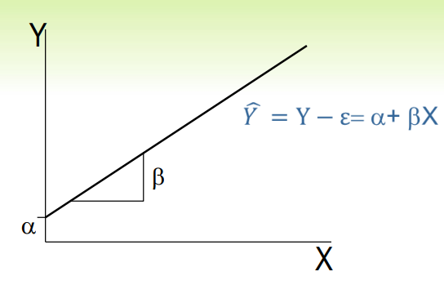
CƠ SỞ LÝ THUYẾT
Thuật toán Hồi quy tuyến tính
Hồi quy tuyến tính là thuật toán dự đoán dữ liệu bằng cách sử dụng các tuyến tính để phân tích và dự đoán giá trị không xác định.
Đồ thị Hồi quy tuyến tính: với trục x là biến độc lập, trục y là biến phụ thuộc. Mối quan hệ tuyến tính giữa các biến phải tồn tại để dự đoán dữ liệu.
5

Slide 6
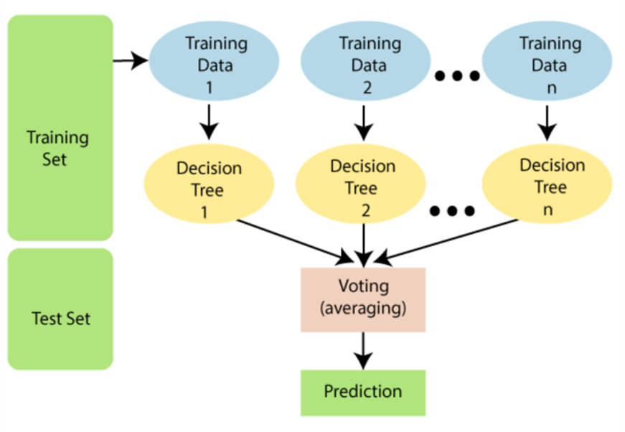
CƠ SỞ LÝ THUYẾT
Thuật toán Rừng ngẫu nhiên
Rừng ngẫu nhiên là thuật toán học máy sử dụng nhiều cây quyết định để tạo kết quả duy nhất tăng độ chính xác so với cây quyết định đơn lẻ. Sử dụng Bagging và ngẫu nhiên hóa đặc trưng giúp giảm thiểu quá khớp và tăng khả năng dự đoán chính xác bằng cách tạo ra các cây quyết định không liên quan nhau.
6

Slide 7
CƠ SỞ LÝ THUYẾT
CÔNG THỨC DỰ ĐOÁN ĐIỂM
Công thức tính điểm của toàn trường được mặc định là giống nhau
DỮ LIỆU MẪU
Giới hạn phạm vi dữ liệu được lấy từ điểm của sinh viên thuộc Khoa Kỹ thuật và Công nghệ
Dữ liệu mẫu trong hệ thống đang sử dụng được lấy từ điểm của sinh viên Ngành Công nghệ Thông tin từ khóa năm 2018 đến năm 2022
7

Slide 8
HIỆN THỰC HÓA NGHIÊN CỨU
MÔ TẢ CHỨC NĂNG
Phân quyền Admin:
Quản lý khung chương trình đào tạo của các ngành
Quản lý dữ liệu điểm sinh viên tạo ra dữ liệu mẫu từ điểm số của sinh viên
Phân quyền Giảng viên:
Quản lý thông tin cá nhân sinh viên, xem các thông kê cơ bản của sinh viên
Nhập dữ liệu điểm cho sinh viên
Phân quyền Sinh viên:
Quản lý thông tin cá nhân
Dự đoán điểm theo học kỳ, dự đoán điểm theo môn tiên quyết
8

Slide 9
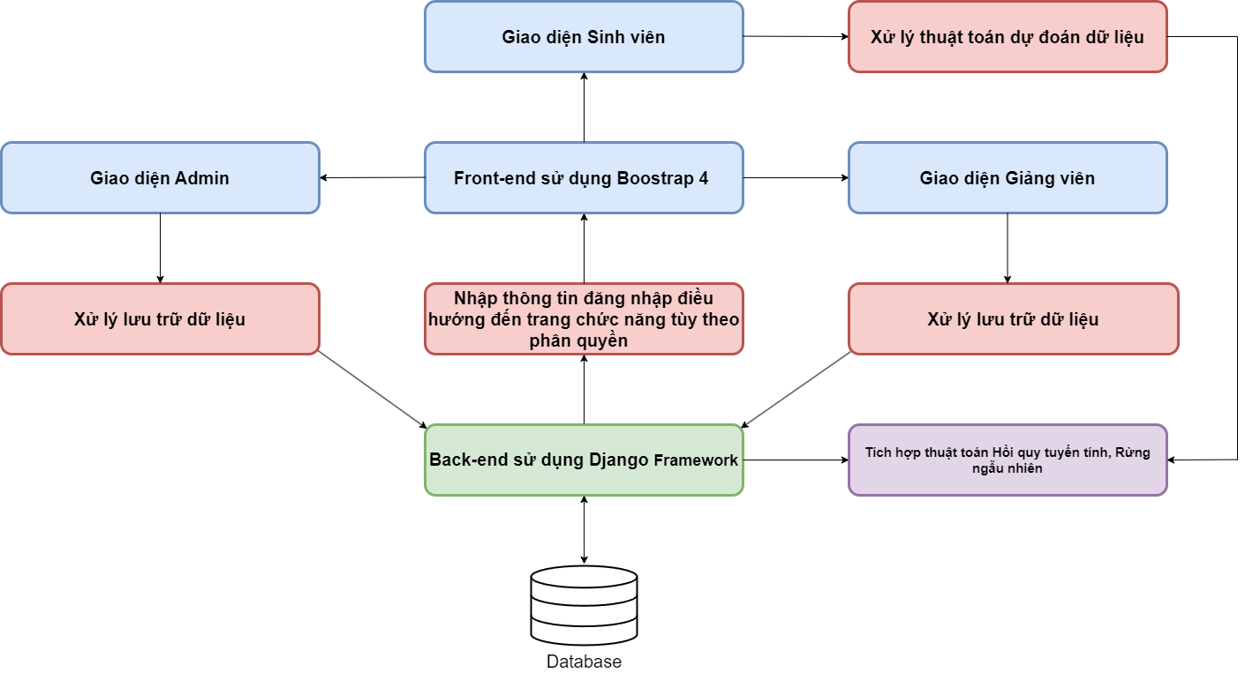
HIỆN THỰC HÓA NGHIÊN CỨU
MÔ TẢ CHỨC NĂNG
9

Slide 10
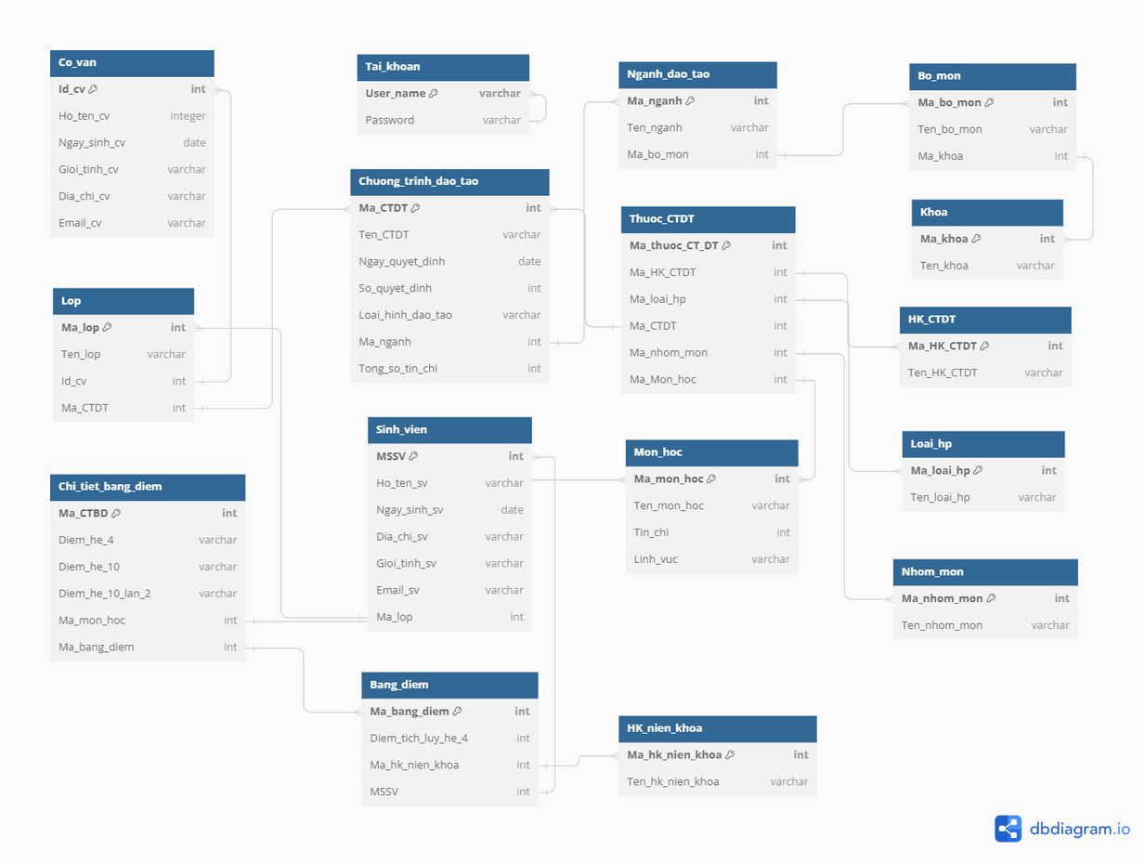
HIỆN THỰC HÓA NGHIÊN CỨU
MÔ TẢ CHỨC NĂNG
10

Slide 11


KẾT QUẢ THỰC HIỆN
11

Slide 12



KẾT LUẬN
TÍCH LŨY
KIẾN THỨC
VÀ
KINH NGHIỆM
VỀ
QUY TRÌNH
THIẾT KẾ
HỆ THỐNG
XÂY DỰNG THÀNH CÔNG
HỆ THỐNG
DỰ ĐOÁN ĐIỂM
VỚI
ĐẦY ĐỦ
CÁC MỤC TIÊU
BAN ĐẦU
MÔ HÌNH
DỰ ĐOÁN
CÓ
ĐỘ CHÍNH XÁC CAO
VÀ
ĐÁNG TIN CẬY
VỚI
MÔ HÌNH
RỪNG NGẪU NHIÊN LÊN TỚI 99%
12

Slide 13



HƯỚNG PHÁT TRIỂN
Nghiên cứu và tiếp thu thêm các thuật toán dự đoán khác với mô hình phức tạp hơn và đưa ra được kết quả chuẩn xác, đáng tin cậy hơn
01
Áp dụng học sâu vào trong hệ thống dự đoán, sử dụng tăng cường dữ liệu để tạo ra dữ liệu huấn luyện phong phú hơn
02
13

Slide 14

CẢM ƠN QUÝ THẦY/CÔ VÀ CÁC BẠN ĐÃ LẮNG NGHE
14

